Slide 1
MODUULI 7
TUOTANTOPROSESSIEN OPTIMOINTI

Slide 2
SISÄLTÖ
01
Käsite ja määritelmä
Tässä moduulissa keskitytään optimoinnin käsitteeseen ja siihen, miten sitä voidaan soveltaa elintarvikealalla jätteen syntymisen estämiseksi ja hallitsemiseksi. Optimointistrategiat ovat olennaisen tärkeitä jätteen käsittelyssä kaikissa vaiheissa.
Tässä moduulissa tarkastellaan käsitteellistä kehystä, tarkistetaan keskeisiä käsitteitä ja käsitellään visuaalisesti houkuttelevalla tavalla sitä, miten yritys voi optimoida prosessejaan ja tehostaa niitä.
02
Optimointiprosessit
03
Optimointistrategiat
04
Itsearviointi

Slide 3
01
KÄSITE JA MÄÄRITELMÄ

Slide 4
Optimointi
Optimointi tarkoittaa, että jokin saadaan toimimaan parhaalla mahdollisella tavalla. Elintarviketuotannossa se tarkoittaa, että parannetaan tehtävien ja prosessien suorittamista ja niitä tukevia järjestelmiä.
Tavoitteena on nostaa tuotantostandardeja sekä laadun että määrän osalta. Se, miten hyvin tässä onnistutaan, riippuu usein siitä, miten hyvin eri toimia koordinoidaan.

Slide 5
Pullonkaulan tunnistaminen
Pullonkaulalla tarkoitetaan ketjun tuotannossa sitä prosessia, jonka rajallinen kapasiteetti vähentää koko ketjun kapasiteettia (Grznar et. Al, 2019). Pullonkaulat ovat normaaleja, sillä mikään järjestelmä ei ole täydellinen. Pullonkaulojen vaikutuksen minimoiminen lopulliseen suorituskykyyn on kuitenkin olennaisen tärkeää. Muuten lopputuote ei koskaan heijastaisi sijoitettuja resursseja:
Ketjutuotanto
Pullonkaula
Tuotantotoiminta
Lähtö
Tulo

Slide 6
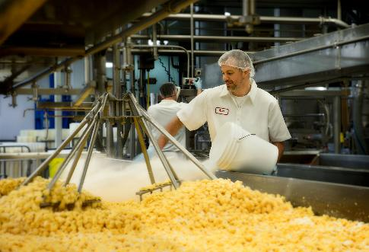
Jätehuoltojärjestelmät
Elintarvikealalla hävikki voi hidastaa toimintaa ja maksaa rahaa. Siksi monet pientuottajat käyttävät jätehuoltojärjestelmiä havaitakseen ongelmat (pullonkaulat) ja löytääkseen parempia tapoja käsitellä jätettä.
Näiden järjestelmien avulla voidaan vähentää käyttämättömien ainesosien määrää tai muuttaa ylijäämämateriaalit arvokkaiksi.
Tärkeä osa tätä on jätevirran tunteminen - se tarkoittaa koko jätteen kulkua siitä, mistä se alkaa ja mihin se päätyy. Kun ymmärrät tämän, voit tehdä älykkäämpiä päätöksiä, leikata kustannuksia ja pyörittää tuotantoasi tehokkaammin.
Jätevirran kartoitus
Jätteen painon mittaaminen
Jätteiden syiden tunnistaminen
Analyysi ja päätelmät toteutettavista toimista
Täytäntöönpano
Tulevien jätevirtojen seuranta ja kartoitus

Slide 7
Jätevirran ymmärtäminen
Jätevirran ymmärtäminen on olennaisen tärkeää, koska sen avulla voit tunnistaa mahdollisuuksia vähentää kustannuksia, parantaa resurssitehokkuutta, minimoida ympäristövaikutuksia ja löytää mahdollisuuksia uudelleenkäyttöön tai hyödyntämiseen.
Jätteen painon mittaaminen
Analyysi ja päätelmät toteutettavista toimista
Jätevirran kartoitus
Tulevien jätevirtojen seuranta ja kartoitus
Tunnistetaan jätteen syyt
Täytäntöönpano

Slide 8
02
OPTIMOINTIPROSESSIT

Slide 9
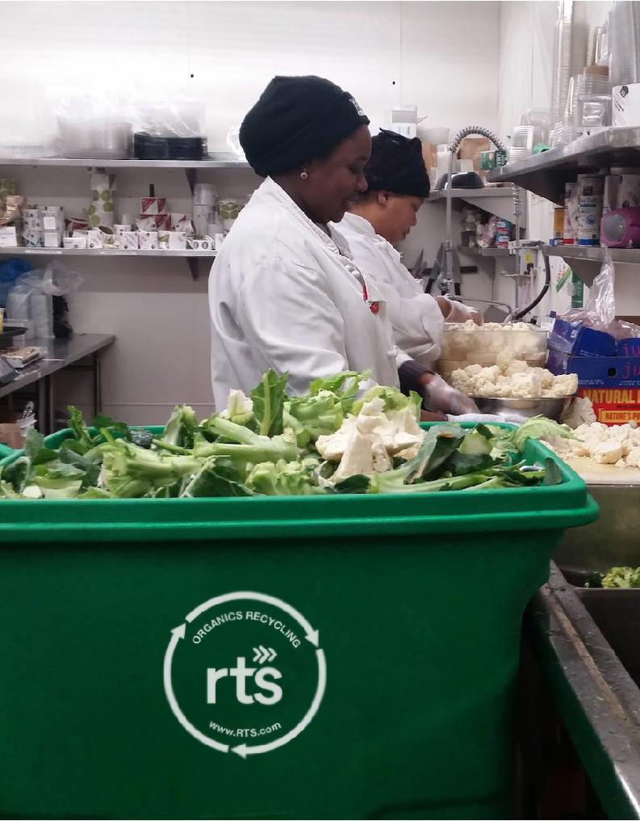
Miksi jätettä syntyy?
Tuotannon maksimointi edellyttää konkreettisia strategioita, mutta on olennaisen tärkeää sitoutua prosessien optimointiin kestävän ja tehokkaan elintarvikehallinnon varmistamiseksi, jotta voidaan välttää jätettä ja tehostaa panosten käyttöä.
Ensin on tärkeää selvittää, missä ja miten jätettä syntyy, jotta toteutetut ratkaisut perustuisivat niiden erityistapauksiin ja räätälöityihin tapauksiin. Suurin osa tehottomuudesta esiintyy kriittisissä vaiheissa (Dewi et.al, 2021):

Slide 10
Miksi jätettä syntyy?
Varastointi
Virheellinen lämpötilan säätö
Organisaation puute
Vanhentumispäivämäärien seurannan laiminlyönti
Hankinnat
Epätarkka kysynnän ennustaminen
Suunnittelemattoman irtotavaran ennustaminen
Toimittajalähtöinen ylitilaus
Valmistelu
Liiallinen leikkaaminen
Ylituotanto
Epäjohdonmukainen annostelu
Ostettujen tuotteiden kohdistaminen/hallinta on puutteellista.
Tuotannon mukauttamatta jättäminen kulutukseen
Ostojen ja kulutuksen yhteensovittamatta jättäminen
Vanhojen tavaroiden unohtaminen ja hävittäminen
Tuoretuotteet, joita ei kuluteta
Käyttämättömät tuotteet
Jätteet

Slide 11
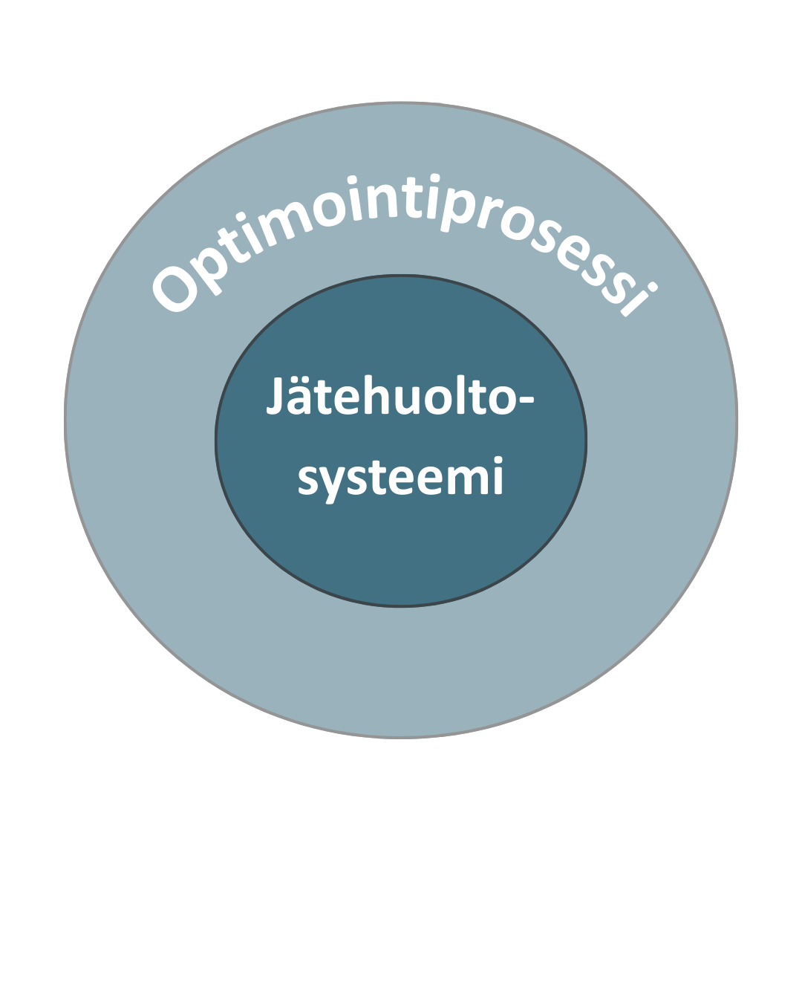
Optimointiprosessi vs. jätehuoltojärjestelmä
Jätehuollossa keskitytään jätteiden seurantaan ja käsittelyyn määriteltyjen järjestelmien ja vaiheiden kautta (jätevirta), joita käytetään usein teknisissä yhteyksissä.
Optimointi taas on laajempi ja joustavampi lähestymistapa, jota voidaan soveltaa eri tilanteissa kokonaistehokkuuden parantamiseksi.
Optimointi luo perustan mukautuvammille jätehuoltostrategioille, kun taas jätehuolto on parempi erityisiin teknisiin jätehaasteisiin. Molempien ymmärtäminen auttaa elintarvikealan pk-yrityksiä suunnittelemaan tehokkaasti ja vähentämään jätettä käytännöllisillä ja hallittavissa olevilla tavoilla.
Toinen osasto
Neljäs osasto
Klikkaa kirjoittaaksesi
Neljäs osasto
Klikkaa kirjoittaaksesi
Klikkaa kirjoittaaksesi
Notes:
Linkki käännökseen: https://www.canva.com/design/DAGgN4sssJ0/O2KWmcIH0_7bkzgFbaYQbQ/edit?utm_content=DAGgN4sssJ0&utm_campaign=designshare&utm_medium=link2&utm_source=sharebutton

Slide 12
Optimointiprosessi - Yleiset vaiheet
Määritelmä ja tiedonkeruu
Jos emme ole varmoja siitä, missä jätettä syntyy, meidän on ensin kerättävä tietoja sen tunnistamiseksi. Kaikissa tapauksissa ongelman, järjestelmän ja nykyisen suorituskyvyn ymmärtäminen on avainasemassa, kun prosessin hallintaan nimetään oikea asiantuntija.
Ensimmäinen askel optimoinnissa on sen tunnistaminen, mitä on parannettava. Kun tiedämme, missä hukkaa syntyy, meidän on kerättävä ja analysoitava tietoja kunkin osan toiminnan ymmärtämiseksi.
Klikkaa kirjoittaaksesi
Menetelmän valitseminen
Toinen osasto
Kesto: Viivästykset heikentävät optimointia.
KPI:t: Määrittele SMART-tavoitteet edistymisen seuraamiseksi.
Riskit ja valvonta: Tunnista mahdolliset riskit ja hahmottele, miten niitä hallitaan.
Optimointimenetelmät vaihtelevat yrityskohtaisesti, joten jokaisen yrityksen on laadittava oma suunnitelmansa seuraavien yleisten suuntaviivojen pohjalta:
Neljäs osasto
Klikkaa kirjoittaaksesi
Klikkaa kirjoittaaksesi
Klikkaa kirjoittaaksesi
Neljäs osasto
Klikkaa kirjoittaaksesi
Klikkaa kirjoittaaksesi

Slide 13
Optimointiprosessi - Yleiset vaiheet
Täytäntöönpanotoimet
Taloudelliset vaikutukset ovat yleisiä, mutta toimet voivat kohdistua myös laatuun tai hyvinvointiin. Toimilla on kuitenkin pyrittävä optimointiin, olipa kyse sitten kustannussäästöistä, investoinneista koneisiin, henkilöstön palkkaamisesta tai korvaamisesta, uusien tuotteiden kehittämisestä tai tehottomien tuotteiden karsimisesta. Kaikki toimet alkavat tästä.
Kun suunnitelma ja tiimi ovat valmiina, on aloitettava toimet, joissa keskitytään usein jätehuollon taloudelliseen parantamiseen ja pullonkaulojen vähentämiseen.
Klikkaa kirjoittaaksesi
Jatkuva tarkkailu
Useimmat keskeiset suorituskykyindikaattorit ja tavoitteet, varmista, että toimet ovat linjassa aikataulujen, indikaattoreiden ja riskienhallinnan kanssa. Tekniset tarkastukset ja tietojen arvioinnit ovat olennaisen tärkeitä, jotta voidaan varmistaa, että todellista muutosta tapahtuu.
Optimoinnin aikana tarkkailu ja tiimin tiivis yhteydenpito ovat avainasemassa, ja ne ovat suorin valvontamuoto.
Klikkaa kirjoittaaksesi
Neljäs osasto
Klikkaa kirjoittaaksesi
Klikkaa kirjoittaaksesi

Slide 14
03
OPTIMOINTISTRATEGIAT
Tämä Tuntemattoman tekijän kuva on lisensoitu CC BY-SA-NC:llä

Slide 15
Valmistusteollisuus yleiskatsaus - Optimointi
Tässä videossa tarkastellaan ja selitetään toiminnan optimointistrategioita, joissa keskitytään Leanin, Six Sigman, Total Quality Managementin jne. kaltaisiin menetelmiin, jotka on räätälöity tehokkuuden parantamiseen ja hukan vähentämiseen, mukaan lukien toimitusketjun optimointi, prosessien parantaminen ja käytännön esimerkit.

Slide 16
Mikä on Six Sigma?
Tässä 8 minuutin videossa selitetään optimointistrategian Six Sigma taustalla oleva käsite.
Six Sigma on tietoon perustuva menetelmä, jolla pyritään vähentämään vaihtelua ja poistamaan virheitä, mukaan lukien hukkaa missä tahansa prosessissa.
Elintarvikebisnekseen sovellettuna Six Sigmaa kuvataan tehokkaaksi menetelmäksi, jolla parannetaan laatua.

Slide 17
Mikä on Lean Six Sigma?
Tämä video on muunnelma Six Sigma -optimointiprosessista, jota voidaan soveltaa paremmin elintarvikealan yrityksiin hukan torjumiseksi.
Tämä johtuu siitä, että Lean Six Sigma -menetelmässä keskitytään erityisesti hukan poistamiseen ja virtauksen parantamiseen tuotantoprosesseissa.

Slide 18
Optimointistrategiat
Varasto
Tilankäyttö: Tilan maksimointi vertikaalisen varastoinnin, dynaamisten hyllyjen, cross-dockingin jne. avulla.
Varastojen säännölliset tarkastukset: Pilaantuvien tuotteiden osalta viikoittain, raaka-aineiden osalta kuukausittain, kaikkien varastojen osalta neljännesvuosittain. Päivittäiset päivitykset
Ensimmäinen sisään, ensimmäinen ulos: Vanhemmat tuotteet olisi asetettava etusijalle uusiin nähden.
Tuotanto
Hankinnat
Säädä erän ajoitus: Minimoi ylijäämävarasto ja varmista tuoreus.
Seuraa kysyntää: Tuotannon sovittaminen yhteen työaikataulujen ja todellisen kysynnän kanssa.
Optimointi ajattelutapa: Sisäisen jatkuvan parantamisen kulttuurin edistäminen
Strategiset kumppanuudet: Pitkäaikaiset suhteet voivat johtaa parempiin ehtoihin, kuten alennuksiin.
Ennustettu kysyntä: Tekoälyn ja erikoistyökalujen/tietämyksen käyttö kysynnän ennustamiseen ja sen sovittaminen yhteen suunnitellun hankinnan kanssa.

Slide 19
Hankinnat | Varasto | Tuotanto
Paikallisten toimittajien hankinta AI Data-analytiikka kysynnän ennustamiseksi | Ensimmäinen sisään, ensimmäinen ulos Keskitetty varastointi, joka helpottaa varastojen seurantaa | Kierrätys ja valmistamattomien tuotteiden uudelleenkäyttö. Pakkausten standardointi
Paikallisten toimittajien hankinta Joukkohankinnat, jotka perustuvat aiempaan/tavalliseen kysyntään. | Pilaantuvien sukkien määrää vähennetty, pilaantumattomien varastojen määrää lisätty. Tuotannossa uudelleen käytettävät tähteet | Eräkeitto Markkinointistrategioiden luominen muita kuin kulutustavaroita varten (erikoislaatat, luomutuotteet).
Muiden kuin pilaantuvien tuotteiden toimittajien seuranta ja vaihtaminen parempien tarjousten ilmaantuessa. Suurhankinnat | First in first out Varastojen jakamisen mukauttaminen kysyntään | Alennukset 'vanhentumassa' Tuoreet ainesosat tarjotaan kysynnän perusteella Energian optimointi tuoreissa ainesosissa
Viikoittaisten aterioiden valmistelu Lisää ei-pilaantuvien tuotteiden ostoksia Kausittaiset ja paikalliset raaka-aineet | First in first out Merkinnät, joiden voimassaoloaika päättyy Ruoan jäädyttämisen lisääminen | Jäämien uudelleenkäyttö Annosten hallinta Energiankäytön valvonta ja tehokkuus
Elintarvikkeiden jalostus
Ravintolat
Supermarketit
Kotitaloudet
Notes:
Ratkaisut.
1 - c
2 - a
3 - c

Slide 20
04
ITSEARVIOINTI

Slide 21
HARJOITUS
Ajattele jotakin elintarviketuotetta ja pohdi jätevirtaa seuraavien ohjeiden mukaisesti:
Liiketoimintaprosessi
Jätelajit
Onko se vältettävissä?
Hävittämis-/uudelleenkäyttömenetelmä
Esimerkiksi: Tuote - Juusto
Liiketoimintaprosessi: Juuston leikkaaminen
Jätelajit: Herahävikki, heran sisältämä juustomassan hienoaines
Onko se vältettävissä? Kyllä
Hävittämis-/uudelleenkäyttömenetelmä: Käyttötarkoitus: Käytä eläinten ruokintaan

Slide 22
Missä suurin osa ruokahävikistä on tehotonta?
Markkinointi, asiakaspalvelu ja toimitus
Hankinnat, varastointi ja tuotanto
Hankinnat, varastointi ja valmistelu
Mikä seuraavista on yleinen virhe hankinnoissa?
Ostaminen ennen tilaamista
Varaston tarkistaminen ennen tilaamista
Huonoista ennusteista johtuva ylitilaus
Miten ruoanvalmistus aiheuttaa jätettä?
Annosten hallinta
Ainesosien kaikkien syötävien osien käyttö
Ylituotanto
HARJOITUS
Notes:
Ratkaisut.
1 - c
2 - a
3 - c

Slide 23
Tässä tilanteessa:
"Ravintolassa syntyy paljon ruokahävikkiä. Omistaja huomaa, että ainekset pilaantuvat usein ennen kuin ne kulutetaan ja että ne valmistetaan usein liikaa ja että varastointi on usein epäjärjestyksessä.
Missä mielestäsi on suurin pullonkaula? Valitse todennäköisin:
Tilataan liikaa ruokaa ennakoimatta kysyntää
Järjestelyt huonosti, vanhenemispäivämäärien seuraamatta jättäminen.
Ylimitoitus lopullisissa ruokalajeissa
HARJOITUS
Notes:
Ratkaisut.
1 - c
2 - a
3 - c

Slide 24
HARJOITUS
Toimintasuunnitelma
Luo yksinkertainen toimintasuunnitelma ruokahävikin vähentämiseksi ja tuotannon optimoimiseksi työpaikallasi, joka perustuu aiemmin havaittuun hankinnan, varastoinnin ja tuotannon käsitteeseen:
Miten voit varmistaa, että hankit oikean määrän?
Mitä muutoksia voit tehdä varastointiprosessissa?
Miten tuotantoa voidaan optimoida?

Slide 25
Yhteenveto
Tämä moduuli tarjoaa tietoa optimoinnista ja keskeisistä strategioista ja käsitteistä tehokkuuden lisäämiseksi. Keskeisiä käsitteitä, kuten pullonkauloja, jätehuoltojärjestelmiä, optimointimenetelmiä ja -strategioita, käsiteltiin ja selitettiin käytännön esimerkkien avulla, ja esiteltiin niiden soveltamista tosielämässä.
Optimointia on kehitettävä nimenomaan kutakin konkreettista tapausta varten, sillä kullakin yrityksellä ja järjestelmällä ovat omat erityispiirteensä. Optimointia voidaan kuitenkin lähestyä useiden yleisten vaiheiden avulla, joita voidaan muotoilla edelleen konkreettisen tapauksen mukaan.

Slide 26
PIENI EDISTYS JOKA PÄIVÄ TUOTTAA SUURIA TULOKSIA.

Slide 27
Seuraa matkaamme
li
yt
www.waste2worth.eu

